Slide 1
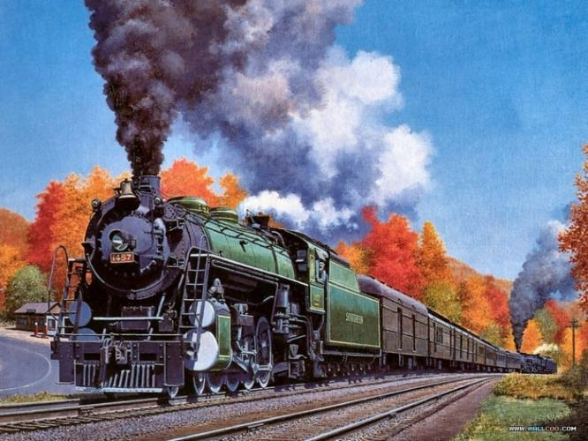
Транспорт
Знакомство с видами транспорта.
Автор презентации:
Воспитатель ГБДОУ №4
Выборгского района
Санкт-Петербурга
Макина Яна Игоревна

Slide 2
Воспитательные:
Задачи:
Образовательные:
Познакомить с понятием транспорт
Познакомить с видами транспорта
Закрепить отличие грузового транспорта от пассажирского
Развивающие:
Развивать логическое мышление, умение размышлять и делать выводы
Развивать умение выделять признаки предмета
Воспитывать умение внимательно смотреть и слушать педагога
воспитывать интерес к получению новых знаний
воспитывать умение понимать учебную задачу

Slide 3
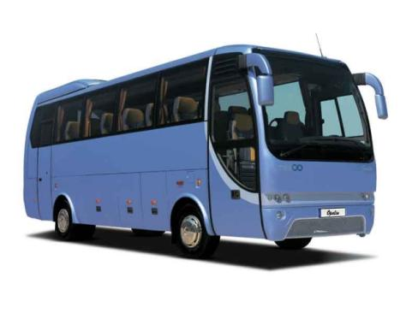
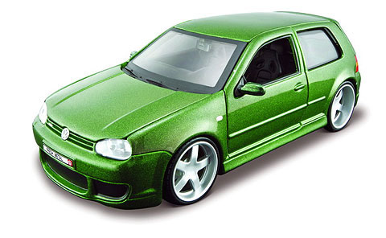
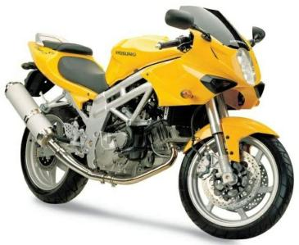
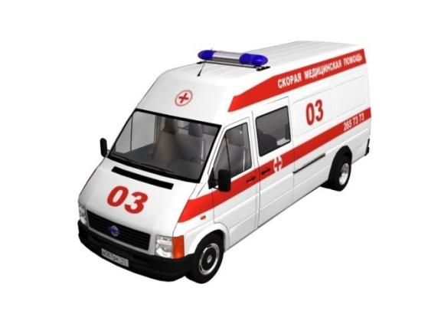
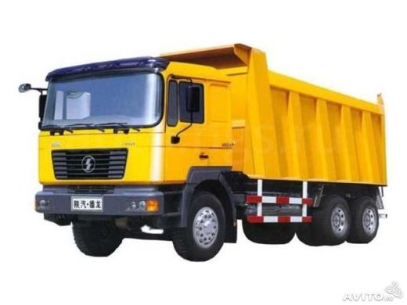
Какие предметы вы видите на картинке? Как можно назвать эти предметы одним словом?

Slide 4
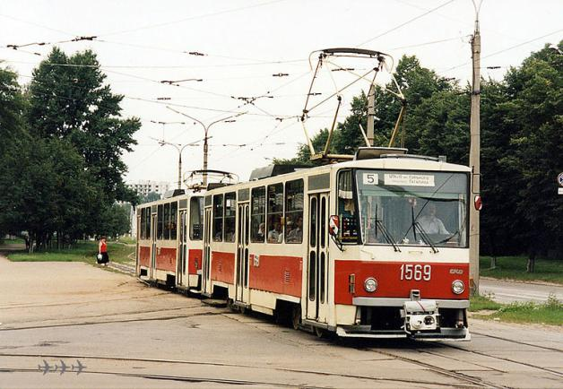
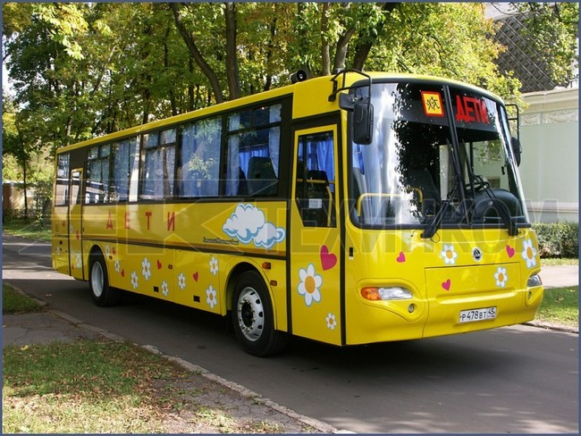
Эти машины называются транспорт, они используются для перевозки людей и грузов. Транспорт перевозящий людей, называется пассажирский.

Slide 5
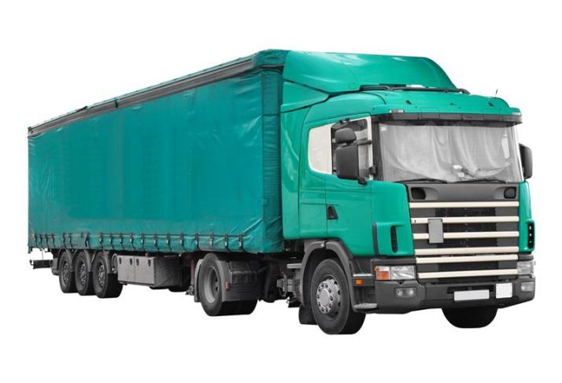
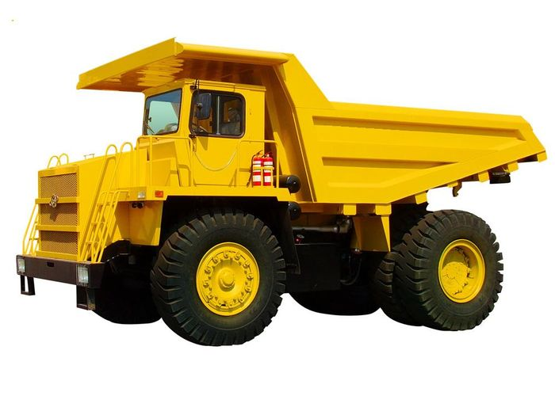
Транспорт, перевозящий грузы, называется грузовой.

Slide 6
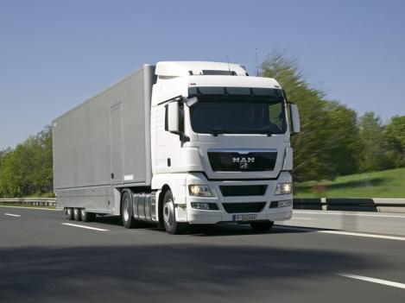
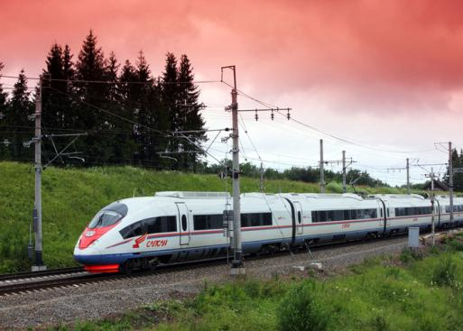
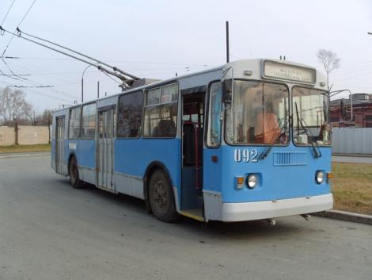
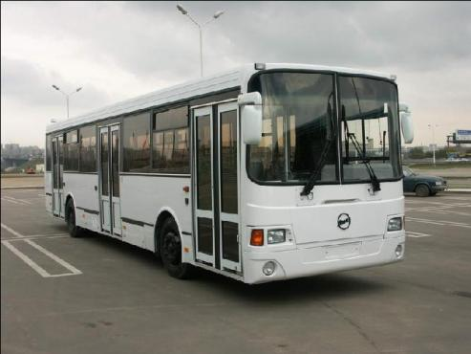
Найди пассажирский транспорт. Назови его.

Slide 7
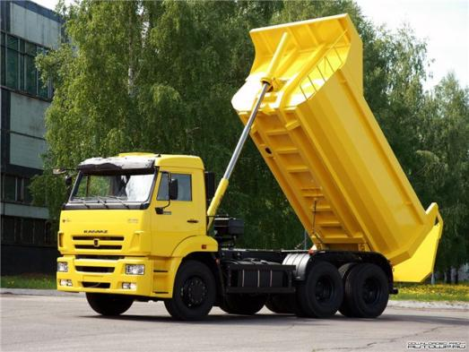
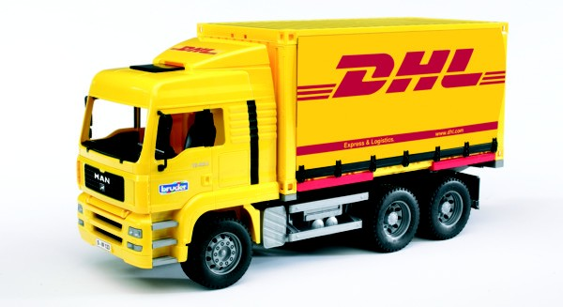
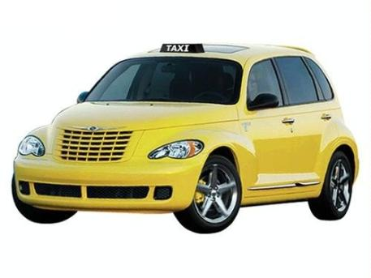
Найди грузовой транспорт. Назови его.

Slide 8
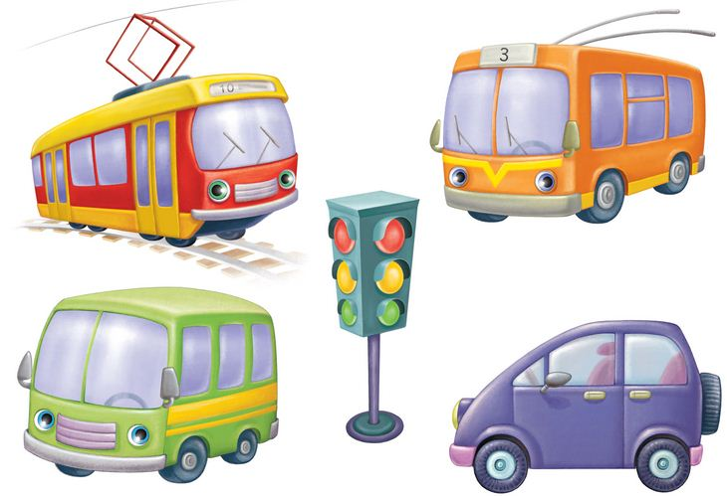
Это наземный транспорт. Почему его так называют? Какой наземный транспорт ты знаешь?

Slide 9
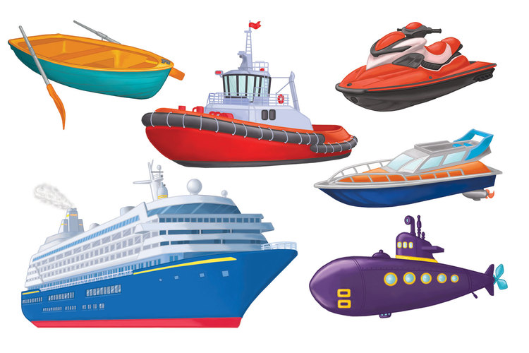
Это водный транспорт. Почему он так называется? Какой водный транспорт ты знаешь?

Slide 10
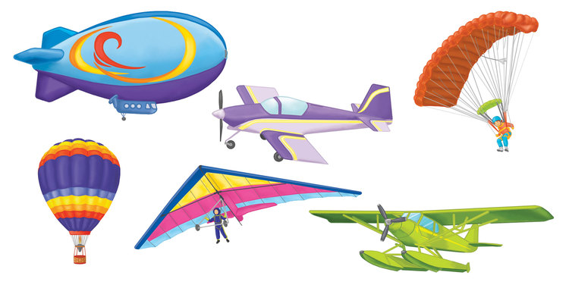
Это воздушный транспорт. Почему его так называют? Какой воздушный транспорт ты знаешь?

Slide 11
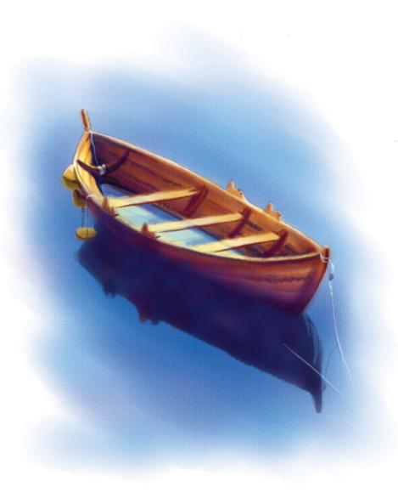
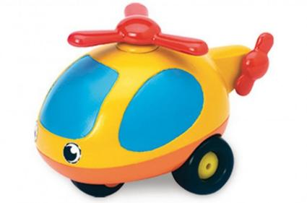
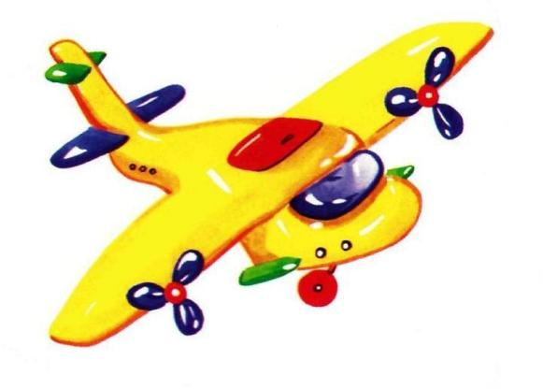
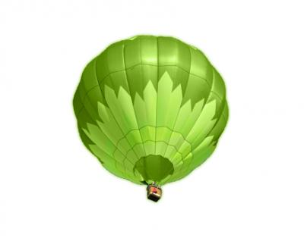
Найди лишний предмет. Объясни свой выбор.

Slide 12
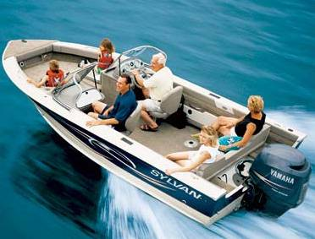
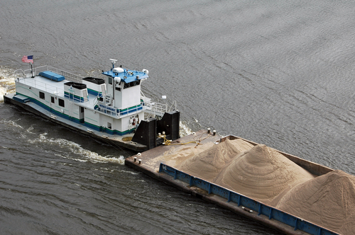
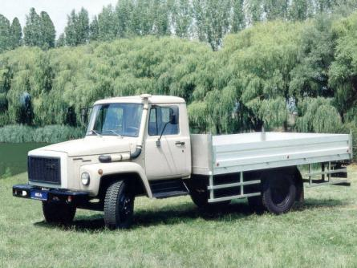
Найди лишний предмет. Объясни, чем он отличается от остальных?

Slide 13
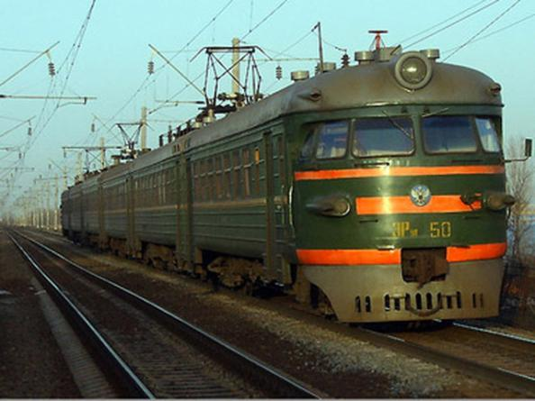
Отгадай загадку.
В поле лестница лежит,
Дом по лестнице бежит
Что за птица: песен не поёт,
Гнёзда не вьёт, людей и груз везёт.

Slide 14
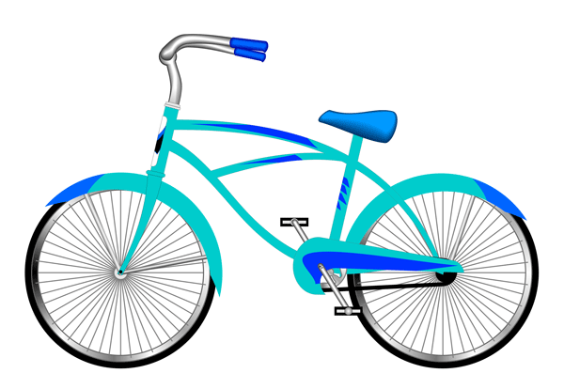
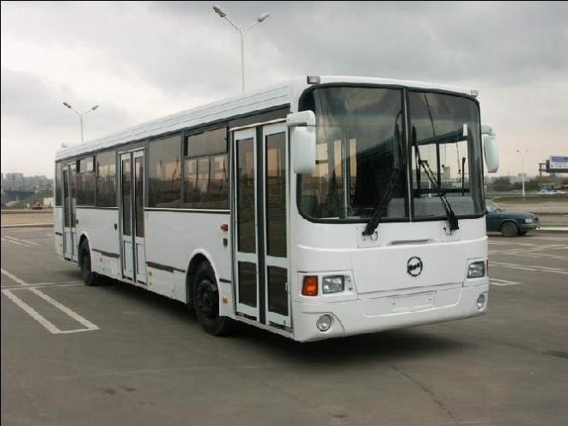
Этот конь не ест овса, Вместо ног — два колеса. Сядь верхом и мчись на нём, Только лучше правь рулём.
Что за чудо – длинный дом! Пассажиров много в нем. Носит обувь из резины И питается бензином.

Slide 15
Не летает, не жужжит, Жук по улице бежит. И горят в глазах жука Два блестящих огонька.
Есть и водный, и воздушный, Тот, что движется по суше, Грузы возит и людей. Что это? Скажи скорей!

Slide 16
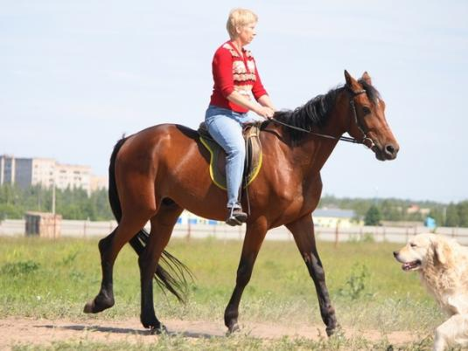
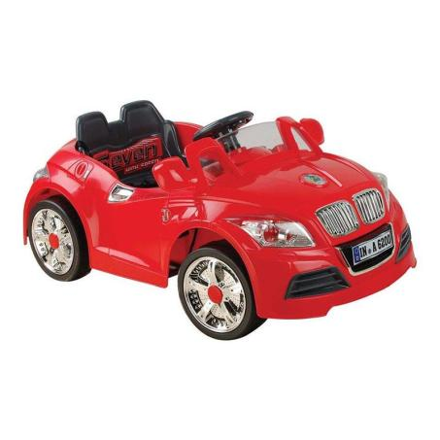
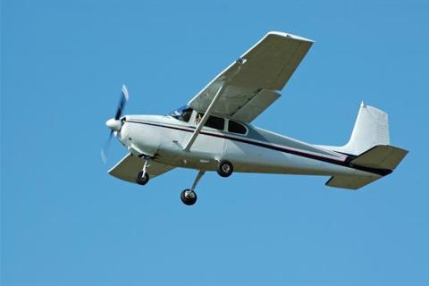
Поиграем
На лошадке ехали, До угла доехали. Сели на машину, Налили бензину. На машине ехали, До реки доехали. Трр! Стоп! Разворот. На реке – пароход. Пароходом ехали, До горы доехали. Пароход не везёт, Надо сесть в самолёт. Самолёт летит, В нём мотор гудит: У-у-у!
И. Токмакова

Slide 17
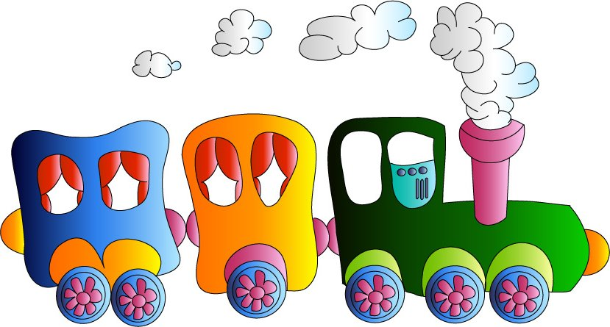
До новых встреч!

